Slide 1
兒童新樂園一日遊
設計:胡智捷

Slide 2
7:00起床
9:00開始
摩天輪
宇宙迴旋
12:00吃午餐
巡弋飛椅
尋寶船
16:00回學校

Slide 3
票價
票種 | 門票【適用紙本五倍券及數位五倍券】 |  |  | 園區自營遊樂設施 （每項每次） | 委外小型遊樂設施 （每項每次） | 小小水樂園 (夏季開放) （每次）
 | 全票 | 優待票 (5折) | 團體票 (7折)
票價 (元，含稅) | 30 | 15 | 30人 以上 | 30 (7項) | 50-80 | 50

Slide 4
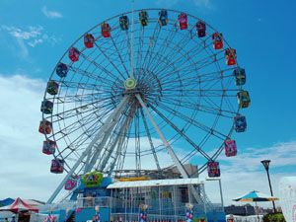
摩天輪
以海洋生物為載具造型的音樂馬車，上方有多樣臺灣海域之海洋生物彩繪圖案，以增加小朋友的教育認識。

Slide 5

簡介

Slide 6
資料來源:) https://www.tcap.taipei/cp.aspx?n=47ACB89D0033536A

